Slide 1
javaScript
Thiago soares pinheiro
2023

Slide 2
Variáveis e tipos
javascript

Slide 3
Declaração de Variáveis
var
Declara uma variável, opcionalmente, inicializando-a com um valor.
let
Declara uma variável local de escopo do bloco, opcionalmente, inicializando-a com um valor.
const
Declara uma constante de escopo de bloco, apenas de leitura.

Slide 4
Tipos
O mais recente padrão ECMAScript define sete tipos de dados:
Seis tipos de dados são os chamados primitivos:
Boolean - true e false.
null - Uma palavra-chave que indica valor nulo. (null não é o mesmo que Null, NULL)
undefined - Uma propriedade superior cujo valor é indefinido.
Number - 42 ou 3.14159.
String - “texto qualquer"
Symbol - tipo de dado cuja as instâncias são únicas e imutáveis.
e Object

Slide 5
Desvios condicionais
javascript

Slide 6
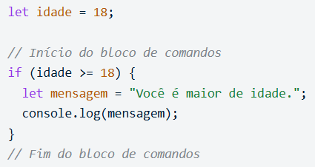
Bloco de comandos
Uma declaração em bloco é utilizada para agrupar declarações.
O bloco é delimitado por um par de chaves.
Declarações em bloco são utilizadas geralmente com declarações de fluxo de controle (if, for e while)

Slide 7
DESVIO CONDICIONAL
Uma declaração condicional é um conjunto de comandos que são executados caso uma condição especificada seja verdadeira.
O JavaScript suporta duas declarações condicionais:
if – else
switch

Slide 8
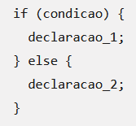
DESVIO CONDICIONAL
Declare if para executar um bloco de operações caso uma determinada condição lógica seja verdadeira;
Declare else para executar outro bloco de operações caso a condição lógica do if seja falsa.

Slide 9
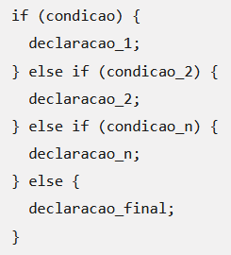
DESVIO CONDICIONAL
Se desejar agrupar vários testes condicionais, use if – else if – else.

Slide 10
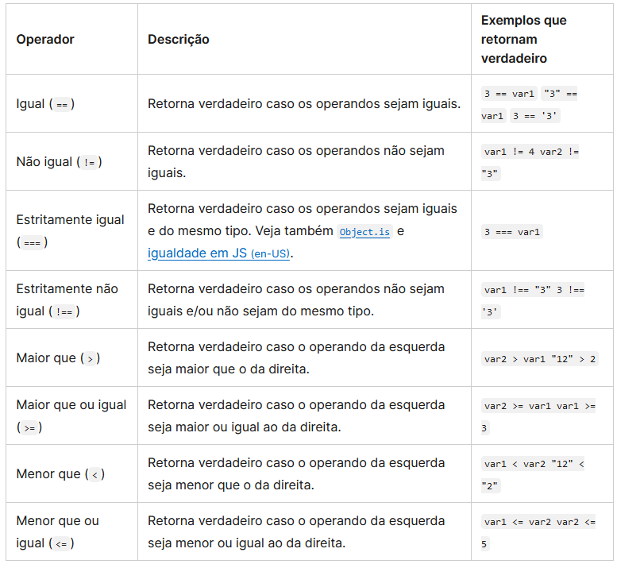
DESVIO CONDICIONAL
Um operador de comparação compara seus operandos e retorna um valor lógico baseado em se a comparação é verdadeira.

Slide 11
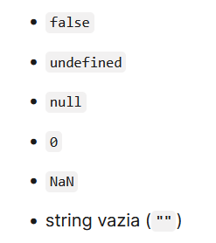
DESVIO CONDICIONAL
Os seguintes valores são considerados falsos em testes condicionais:

Slide 12
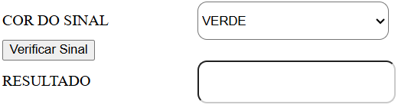
EXERCÍCIO 01 – Sinal de Trânsito
Faça uma página HTML com um SELECT/OPTION contendo três opções de cores (verde, amarelo e vermelho).
Crie um botão que leia a opção selecionada no SELECT e insira uma resposta contendo as palavras “SIGA”, “ATENÇÃO” ou “PARE”, de acordo com a opção;
Aplique estilo CSS conforme sua preferência.
Use if / else if / else para testar as condições;

Slide 13
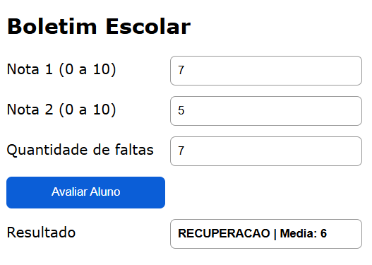
EXERCÍCIO 01 – Boletim ESCOLAR
Faça uma página HTML com três campos input:
  Nota 1 (de 0 a 10)
  Nota 2 (de 0 a 10)
  Quantidade de faltas (somente números acima de 0)
Crie um botão que calcule a média das notas, e recupere o número de faltas;
Crie outro campo input readonly para exibir o resultado conforme regras abaixo:
  Se faltas > 10, o resultado será “Reprovado por falta”;
  Senão, se média >= 7, o resultado será “Aprovado”;
  Senão, se média >= 5, o resultado será “Recuperação Final”;
  Senão, o resultado será “Reprovado por nota”;

Slide 14
DESVIO CONDICIONAL
A declaração switch permite que um programa avalie uma expressão e tente associar o valor da expressão ao rótulo de um case.
Se uma correspondência é encontrada, o programa executa a declaração associada ao case.
Se nenhuma condição em case seja verdadeira, o programa procura pela cláusula default, que é opcional.
Caso não exista a cláusula default, o programa não executará nenhum bloco de case e seguirá para a instrução após o switch.
A instrução break deve ser colocada ao final de cada bloco case, para garantir que o programa saia do switch após encontrar sua condição.

Slide 15
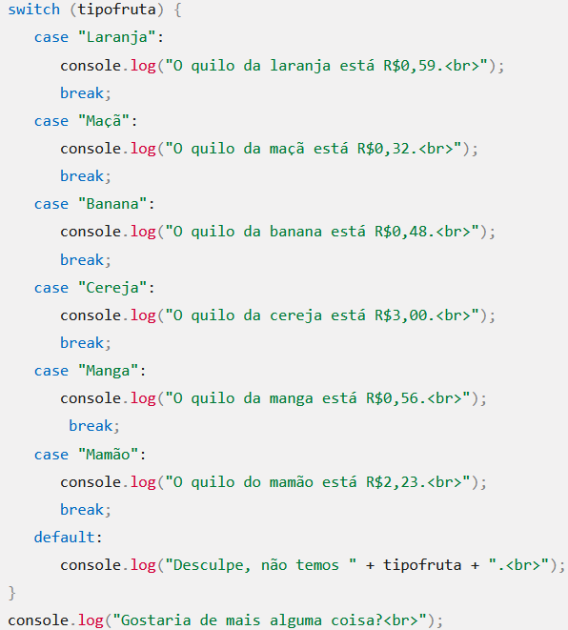
DESVIO CONDICIONAL

Slide 16
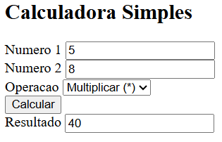
EXERCÍCIO 02 – CALCULADORA SIMPLES COM SWITCH
Crie uma calculadora simples com apenas 2 operandos e um combo para selecionar o operador (ver imagem ao lado);
Utilize switch-case para verificar qual a opção selecionada, e realizar a respectiva operação matemática.
O resultado da operação deve aparecer no campo “Resultado”

Slide 17
MANIPULAÇÃO DE ERROS
try – catch – finally
A declaração try – catch avalia o bloco de operações dentro o try e verifica se um exceção (erro) é lançada nos blocos catch.
Já o bloco finally, caso exista, é sempre executado após a avaliação das operações e dos blocos catch.
O bloco finally é executado independente de existir ou não uma exceção.

Slide 18
EXERCÍCIO 03
Crie um script que execute uma função inexistente, e verifique no console do navegador o que acontece.
Depois, execute essa mesma função inexistente dentro de um bloco try – catch.

Slide 19
Laços DE REPETIÇÃO
javascript

Slide 20
LAÇOS DE REPETIÇÃO
Existem várias formas diferentes de laços, mas eles essencialmente fazem a mesma coisa: repetir uma ação múltiplas vezes;
Os principais tipos de laços são:
  for
  do / while
  while
  break
  continue

Slide 21

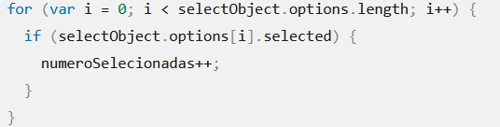
Laços de repetição
for
Um laço for é repetido até que a condição especificada seja falsa.

Slide 22
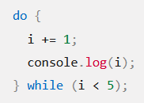
Laços de repetição
do - while
A instrução do...while repetirá até que a condição especificada seja falsa.
Neste laço, o bloco de instruções será executado pelo menos uma vez.

Slide 23
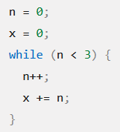
Laços de repetição
while
Uma declaração while executa suas instruções, desde que uma condição especificada seja avaliada como verdadeira;
O teste da condição ocorre antes que o laço seja executado. Se a condição for verdadeira, o laço executará e testará a condição novamente. Se a condição for falsa o laço termina e passa o controle para as instruções após o laço.

Slide 24
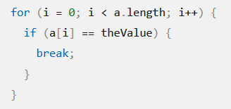
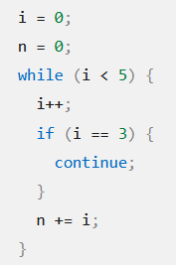
LAÇOS DE REPETIÇÃO
O comando break serve para interromper um laço de repetição, ou um switch, em determinados casos;
O comando continue serve para interromper um laço de repetição, ou um switch, em determinados casos;

Slide 25
EXERCÍCIO 04
Faça um programa que receba dois números inteiros e gere os números inteiros que estão no intervalo compreendido por eles.
Depois de concluir o exercício acima, altere o programa para mostrar no final a soma dos números.
Faça este exercício usando campos input em html.

Slide 26
EXERCÍCIO 05
Desenvolva um programa que, dado um número de início e um número de fim, realize o somatório de todos os números pares entre eles.
Além disso, o programa deverá ser finalizado quando o somatório atingir o valor 40.
Dica: utilize os comandos BREAK e CONTINUE dentro do loop.

Slide 27
EXERCÍCIO 05
Crie uma página contendo um campo para digitar uma frase qualquer.
A página deverá conter um botão, que quando acionado, deverá fazer com que a frase apareça na tela de maneira gradual, letra por letra.
DICA: você precisará criar um await e uma função timer, para que as letras apareçam lentamente dentro do loop.
const timer = (seconds) => {
let time = seconds * 100
return new Promise(res => setTimeout(res, time))
}
await timer(5);

Slide 28
FUNÇÕES
javascript

Slide 29
FUNÇÕES
Funções são blocos de construção fundamentais em JavaScript.
Uma função é um conjunto de instruções que realizam uma tarefa específica.
Geralmente as funções são projetadas para serem usadas diversas vezes durante o mesmo programa.
Isto evita que o código da tarefa específica precise ser repetido.

Slide 30
FUNÇÕES
Em qualquer linguagem de programação, as funções permitem que o programador especifique valores de entrada (também chamados de parâmetros) e valores de retorno (ou saída).
Nem todas as funções possuem parâmetros e saídas. Às vezes elas apenas executam um conjunto de instruções que alteram o sistema de forma genérica.

Slide 31
FUNÇÕES
A definição de funções (ou declaração de função) consiste no uso da palavra chave function seguida por:
Nome da função
Lista de argumentos (ou parâmetros, ou entradas)
Bloco de comandos Javascript delimitado por chaves – { }
Para retornar valores de saída para fora do escopo da função, usamos o comando return.

Slide 32

FUNÇÕES
Aqui temos a declaração da função.
Aqui a função está sendo chamada.

Slide 33
FUNÇÕES
As variáveis definidas no interior de uma função não podem ser acessadas de nenhum lugar fora da função, porque a variável está definida apenas no escopo da função.
No entanto, uma função pode acessar todas variáveis e funções definidos fora do escopo onde ela está definida.
Ou seja:
Uma função definida no escopo global pode acessar todas as variáveis definidas no escopo global.
Uma função definida dentro de outra função também pode acessar todas as variáveis definidas na função hospedeira e outras variáveis ao qual a função hospedeira tem acesso.

Slide 34
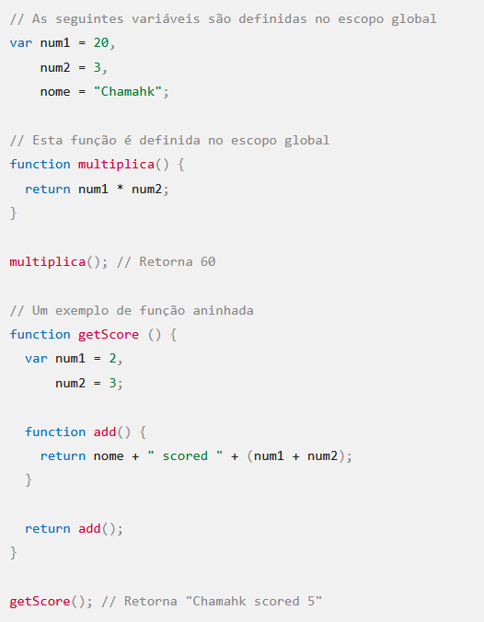

Slide 35
EXERCÍCIO 06
Crie uma função para realizar as quatro operações básicas da matemática (soma, subtração, multiplicação e divisão).
A função deve receber como parâmetros: operando 1, operando 2 e o operador que pode ser +, -, * ou /
Realize lançamentos de erros com o comando throw, caso o resultado não seja um número (NaN) ou caso o operador passado na entrada não seja uma das opções +, -, * ou /
Na chamada da função, utilize o bloco try – catch para recuperar possíveis erros.

Slide 36
EXERCÍCIO 07
Monte um html com fundo branco e um parágrafo com letras pretas (você precisará usar CSS).
Insira um botão para alternar a página para o modo escuro, ou seja, fundo preto com letras brancas.
No html, você deve inserir o comando abaixo para criar um botão:
<button onclick=“nome_da_function()”>Modo Escuro</button>
No seu Javascript, crie uma função nome_da_function() para realizar a ação.

Slide 37
ARROW FUNCTION
Outra maneira de criar funções em Javascript
Muito utilizado em frameworks como Angular e React
Sintaxe:
const funcaoTeste = ( ) => {
  Console.log(“Testando Arrow Function”);
  };
  funcaoTeste();

Slide 38
ARROW FUNCTION
Também é possível passar parâmetros para uma arrow function
const multiplica = (a, b) => {
  Console.log(“Multiplicação”);
  return a * b;
  };
  quadrado(3);

Slide 39
ARROW FUNCTION
Caso tenha apenas um parâmetro, os parênteses são opcionais na arrow function
const quadrado = x => {
  Console.log(“X ao quadrado”);
  return x * x;
  };
  quadrado(3);

Slide 40
ARROW FUNCTION
Caso não possua nenhum parâmetro, os parênteses são obrigatórios, sem nada dentro:
const pi = () => {
  Console.log(“Valor de Pi”);
  return 3.14;
  };
  quadrado(3);

Slide 41
EXERCÍCIO 08
Crie um script que faça uso de 2 arrow functions;
A primeira deve ser simples, sem utilização de parâmetros;
A segunda função deve utilizar pelo menos um parâmetro (Exemplo: Calcular o quadrado de um número inteiro)

Slide 42
ARROW FUNCTION RESUMIDA
Forma ainda mais resumida de se escrever uma Arrow Function:
Sintaxe deve possuir APENAS UMA LINHA:
const quadradoResumido = (n) => n * n;
console.log(quadradoResumido(3));
Dessa maneira, podemos omitir as chaves de bloco e o comando return.

Slide 43
EXERCÍCIO 09
Refaça a função do exercício anterior (quadrado de um número) utilizando a sintaxe resumida de Arrow Function em apenas uma linha.
Note que não será possível utilizar as chaves e o comando return.

Slide 44
Document Object Model - DOM
javascript

Slide 45
DOM
O Document Object Model (DOM) é uma interface de programação para os documentos HTML e XML.
O DOM representa o documento HTML/XML de forma que os programas possam alterar sua estrutura, estilo e conteúdo.
Uma página da Web é um documento. Este documento pode ser exibido na janela do navegador ou como o código fonte HTML. Contudo, um HTML é o mesmo documento nos dois casos.
O DOM (Document Object Model) representa o mesmo documento para que possa ser manipulado pelo javascript.

Slide 46
DOM
O DOM não é uma linguagem de programação, mas sem ela, a linguagem JavaScript não teria nenhum modelo ou noção de páginas da web, documentos HTML, documentos XML e suas partes;
O DOM foi projetado para ser independente de qualquer linguagem de programação, disponibilizando a representação estrutural do documento a partir de uma única API consistente.
Embora nosso foco seja JavaScript, as implementações do DOM podem ser construídas para qualquer linguagem (Python, etc.).
Quando você cria um script, seja embutido em uma tag <script> ou incluído na página por meio de um script separado, você pode começar imediatamente a usar a API para o document.

Slide 47
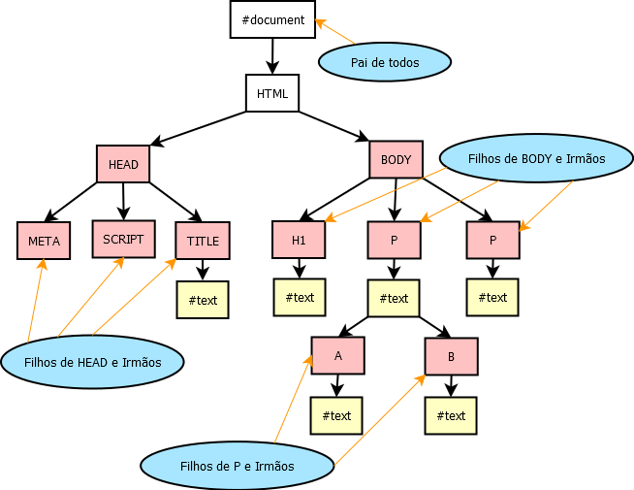

Slide 48
DOM
Nota: Como a grande maioria do código que usa o DOM gira em torno da manipulação de documentos HTML, é comum sempre se referir aos nós no DOM como elementos, pois em um documento HTML, cada nó é um elemento.

Slide 49
DOM
Principais métodos de acesso aos elementos HTML:
document.getElementById(id)
document.getElementsByClassName(className)
document.getElementsByTagName(tagName)
document.querySelector(cssSelector)
document.querySelectorAll(cssSelector)
Todos retornam objetos tipo Element. Sendo que o getElementById e o querySelector retornam apenas um elemento.
Os demais retornam um array de elementos.

Slide 50
EXERCÍCIO 10
Altere o script para que seja possível listar no console todos os elementos HTML com a tag DIV (use um loop);

Slide 51
DOM – Event listener
Outra maneira de executar funções no Javascript, a partir de eventos HTML se dá com a adição de EVENT LISTENERS
EXEMPLO:
document.getElementById(“botao").addEventListener("click", mostrarData);
O método addEventListener faz com que seja executada uma função sempre que o evento especificado ocorra no elemento HTML escolhido
É possível adicionar diversos listeners para o mesmo elemento, fazendo com que várias ações sejam executadas dependendo do evento ocorrido.

Slide 52
DOM – Event listener
Além dos elementos HTML, também é possível adicionar listeners para qualquer elemento DOM, como por exemplo o WINDOW.
A lista completa de eventos pode ser consultada no link abaixo:
https://www.w3schools.com/jsref/dom_obj_event.asp

Slide 53
EXERCÍCIO 11
Utilize EventListener para detectar ações em elementos HTML, e suas respectivas chamadas a funções em Javascript.

Slide 54
EXERCÍCIO 12
Utilize EventListener pelo menos 3 ações no objeto WINDOW, e liste o evento na tela do navegador.

Slide 55
EXERCÍcio 13
O código HTML ao lado apresenta na tela uma lista de itens, com cores definidas pela sua respectiva classe (azul ou vermelho).
Adicione um script para que, ao clicar no botão, as cores de cada elemento sejam alternadas, ou seja, o que é azul se torna vermelho, e vice-versa.
Use o document.querySelectorAll() para obter uma lista de elementos;
Você precisará percorrer os elementos utilizando um laço de repetição;
Utilizando uma estrutura de condicionais, verifique as classes;
O uso do classList será útil;
<body>
<ul>
<li class="azul">Item</li>
<li class="vermelho">Item</li>
<li class="azul">Item</li>
<li class="vermelho">Item</li>
<li class="azul">Item</li>
<li class="vermelho">Item</li>
</ul>
</body>

Slide 56
Requisições http
javascript

Slide 57
Requisições HTTP
HTTP é um protocolo que permite a obtenção de recursos, como documentos HTML. É a base de qualquer troca de dados na web.
HTTP é um protocolo cliente-servidor, o que significa que as requisições são iniciadas pelo cliente, geralmente um navegador web, e têm como destino um servidor (um servidor HTTP).
As mensagens enviadas pelo cliente são chamadas de solicitações, ou também requisições (requests);
As mensagens enviadas pelo servidor como resposta são chamadas de respostas (responses).

Slide 58
Requisições HTTP
As requisições consistem dos seguintes elementos:
Um método HTTP, que geralmente é um verbo (GET, PUT, POST, DELETE) ou substantivo (HEAD, OPTIONS), que irá definir qual operação o cliente quer fazer;
O caminho do recurso a ser buscado (a URL sem alguns elementos básicos);
A versão do protocolo HTTP;
Cabeçalhos opcionais com informações extras para os servidores;
Um corpo de dados, quando necessário.
OBSERVAÇÃO: Nem todas as mensagens têm um corpo de dados. Geralmente as que pegam recursos (GET, HEAD, DELET, OPTIONS) geralmente não precisam. Já o POST, que serve para atualizar algum conteúdo, geralmente tem um corpo com dados a serem atualizados no servidor.

Slide 59
Requisições HTTP
As respostas consistem dos seguintes elementos:
A versão do protoloco HTTP;
Um código de status (nós usuários já conhecemos alguns)
Uma mensagem de status
Cabeçalhos HTTP, como nas requisições
Um corpo de dados, quando solicitado

Slide 60
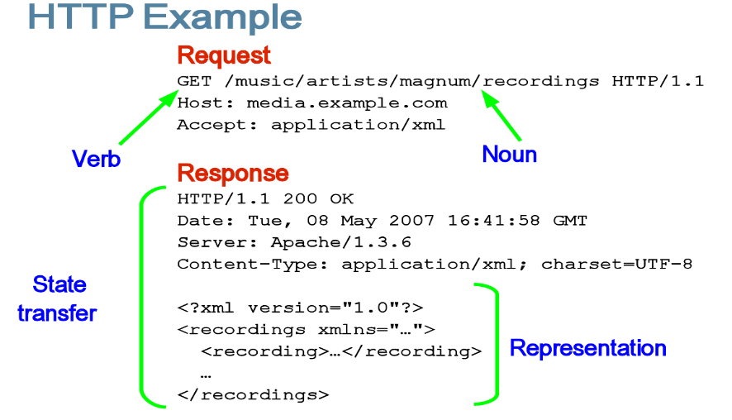

Slide 61
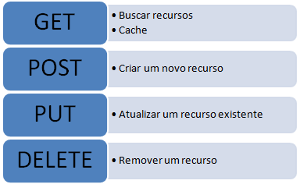

Slide 62
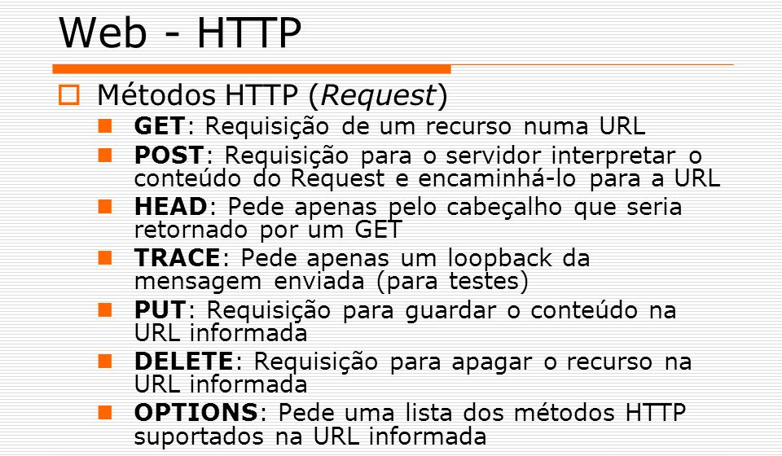

Slide 63
Requests em javascript
XMLHttpRequest (mais antigo e obsoleto)
Fetch (mais atual, porém um pouco mais complexo)
Axios (biblioteca mais simples de usar, mas é necessário importá-la)
Existem outras maneiras: jQuery, Angular, etc.

Slide 64
fetch
FETCH é baseado em promise
Só pode ser usado dentro de funções assíncronas OU se utilizarmos o .then para recuperar o resultado da promise;
Utiliza o GET por padrão, mas podemos especificar outros (POST, PUT, DELETE)

Slide 65
FETCH - Exemplos
async function getText(file) {
let myObject = await fetch(file);
let myText = await myObject.text();
myDisplay(myText);
}

Slide 66
FETCH - Exemplos
// Solicitação GET.
fetch('https://api.github.com/users/manishmshiva')
// Tratamento do sucesso
.then(response => response.json()) // converter para json
.then(json => console.log(json)) //imprimir dados no console
// lidar com os erros
.catch(err => console.log('Erro de solicitação', err));

Slide 67

Exercício 14: API Star Wars
Vamos visitar o site abaixo para conhecer a API Star Wars: https://swapi.dev/
Essa API contém informações sobre personagens, filmes, planetas e tudo mais do universo Star Wars
Faça uma requisição FETCH dentro de uma função assíncrona

Slide 68
Exercício 14: API Star Wars
Após concluir a requisição de maneira assíncrona, crie outra requisição usando promises
Para usar promise, utilize o .then após a chamada do fetch
Não esqueça de tratar os erros!

Slide 69
Exercício 15
Usando a API ViaCEP (consulta de CEP - https://viacep.com.br/) monte um formulário de preenchimento automático de endereços com HTML e Requisições FETCH
O usuário deverá digitar um valor de CEP e, ao clicar no botão de pesquisa, os demais campos (Rua, complemento, bairro, cidade, estado) deverão ser preenchidos automaticamente.

Slide 70
AXIOS
Outra maneira de fazer requisições HTTP
Para utilizar o AXIOS, precisamos instalar via NPM ou importá-lo de uma CDN:
<script src="https://unpkg.com/axios/dist/axios.min.js"></script>
<script src="https://cdn.jsdelivr.net/npm/axios/dist/axios.min.js"></script>
Depois, importamos ele diretamente e já podemos fazer a primeira chamada:
import axios from 'axios’
O import não é necessário no Javascript puro!

Slide 71
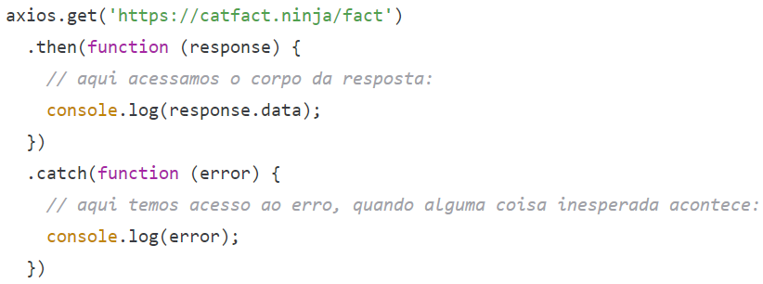
AXIOS
Após realizar a importação da biblioteca, podemos fazer a requisição:
Como é uma classe baseada em promise, podemos lidar com o sucesso e a falha da chamada:

Slide 72
AXIOS
Com AXIOS, é mais fácil realizar outras operações HTTP além do GET:
axios.get('url')
axios.delete('url')
axios.head('url')
axios.options('url')
axios.post('url', { ...dados })
axios.put('url', { ...dados })
axios.patch('url', { ...dados })

Slide 73
EXERCício 16
Realize uma requisição GET com AXIOS na API VIACEP (https://viacep.com.br/)
Utilize o .them para recuperar a resposta
Utilize o .catch para tratar eventuais erros

Slide 74
Exercício 17
Realize uma chamada à API da NASA, usando token de autenticação;
Entre no site https://api.nasa.gov/ e faça sua autenticação para receber um token;
Realize uma requisição GET com AXIOS, na API APOD (Astronomy Picture of the Day);
Não esqueça de informar o parâmetro de autenticação “api_key”;
Esta chamada retorna uma imagem, que você deverá exibir em seu html.

Slide 75
Exercício 18 – AXIOS GET
Utilize a API JSON Placeholder para gerar uma lista de usuários e respectivos e-mails em um HTML
url = `https://jsonplaceholder.typicode.com/users`
A página deverá ser inicializada com um botão. Ao ser acionado, a lista “NOME / E-MAIL” deverá ser apresentada no html.
Refaça o exercício acima para que seja gerada uma combobox (select-option) em HTML com todas as opções de usuário disponíveis na API

Slide 76
EXERCÍCIO 19 – AXIOS POST
Usando a API abaixo, realize uma requisição POST registrando um novo produto conforme JSON.
Recupere o ID do produto gerado pela API (pegar a response) e realize uma consulta GET a este ID para verificar se o produto foi corretamente cadastrado.
https://api.restful-api.dev/objects
var dados = {
"name": "Samsung Galaxy book 2 pro",
"data": {
"year": 2024,
"price": 1849.99,
"CPU model": "Intel Core i7",
"Hard disk size": "1 TB"
}
}

Slide 77
Orientação a objetos
javascript

Slide 78
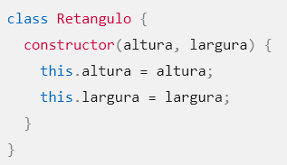
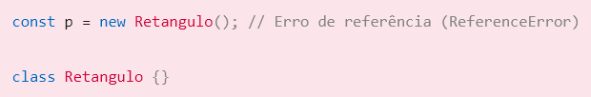
CLASSES em javascript
Para declarar uma classe, você deve usar a palavra-chave class seguida pelo nome da classe (neste exemplo, Retangulo)
Para criar um objeto de uma classe, devemos utilizar a palavra new
ATENÇÃO: ao contrário das funções, as classes precisam ser declaradas no código ANTES de serem referenciadas

Slide 79
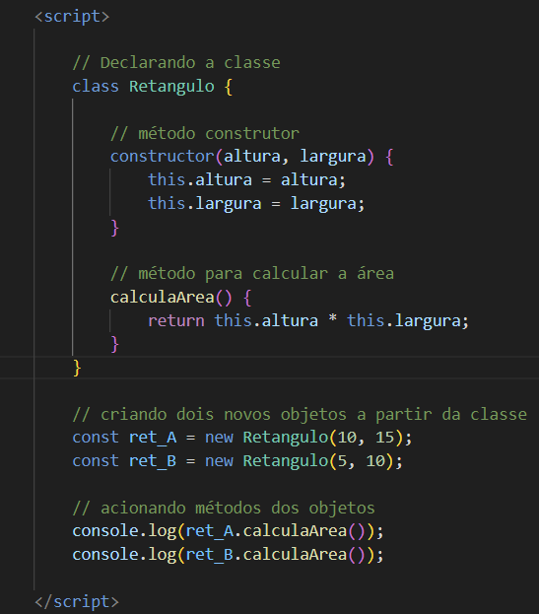
CLASSES EM JAVASCRIPT
O método constructor é um tipo especial de método para criar e iniciar um objeto criado pela classe.
Só pode existir um método especial com o nome constructor dentro da classe.

Slide 80
Exercício 20
Crie uma classe “Circulo” em Javascript;
A classe deve conter um construtor recebendo o parâmetro “raio”;
A classe deve possuir um método que retorne a área do círculo.

Slide 81
HERANÇa
A palavra-chave extends é usada na declaração de uma classe para expressar que ela será filha de outra classe;
Como a classe filha herda as propriedades de sua classe “pai”, é necessário acionar o construtor da classe pai através da palavra super;

Slide 82
Exercício 21
Crie uma classe MembroEscola contendo os atributos nome, matricula e faltas e os métodos registrarFalta e abonarFalta.
Depois, crie as subclasses Aluno e MembroEscola, que deverão herdar da superclasse MembroEscola.
A classe Aluno deverá ter os atributos nome, matrícula e curso em seu método construtor, além do método solicitarDeclaracao.
A classe Professor deverá ter os atributos nome, matricula e cargaHoraria em seu construtor, e também o método lancarNota, contendo os parâmetros matriculaAluno e nota.

Slide 83
ENCAPSULAMENTO
O encapsulamento permite que os detalhes de implementação de um objeto sejam alterados sem afetar o restante do sistema, tornando o código mais flexível e fácil de manter. Com isso, os objetos podem ser reutilizados em diferentes partes do sistema sem que haja preocupação com os detalhes de implementação;
Para encapsular uma classe, você deve:
  Tornar Atributos Privados(private)
  Criar Métodos Getters e Setters
  Validar Entradas
  Manter Métodos Relevantes.

Slide 84
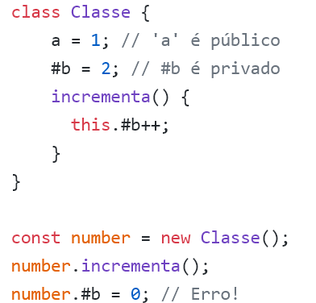
ENCAPSULAMENTO
Atributos privados não estão totalmente implementados em javascript;
Como convenção, usamos o caracter “#” para criar atributos e métodos privados;

Slide 85
ENcapsulamento
Os métodos em Javascript podem ser privados apenas para métodos de classe, também chamados métodos estáticos;
Métodos métodos estáticos são utilizados como funções auxiliares, executadas dentro de uma classe, e não podem ser chamados a partir de seus objetos.

Slide 86
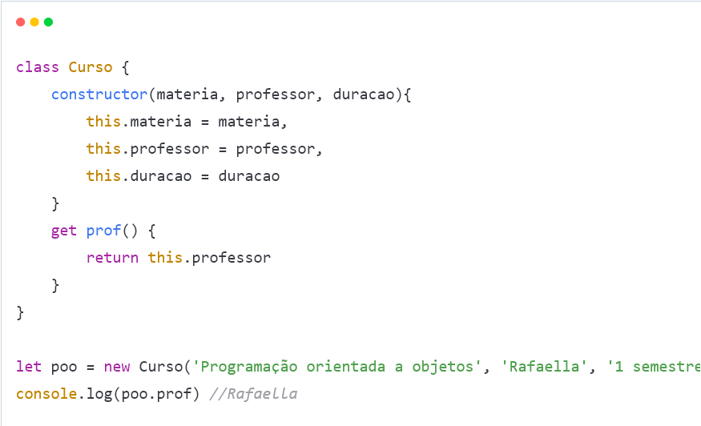
ENCAPSULAMENTO
Métodos Getters e Setters
Getter
O getter, com a sintaxe get é associado a uma função que será chamada quando a propriedade em questão for acessada e solicitada de forma dinâmica.
É possível utilizá-la para retornar o valor de uma variável interna, sem utilizar métodos de forma explícita.

Slide 87
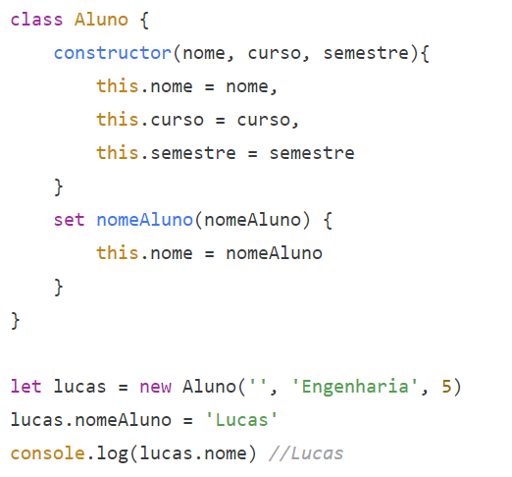
ENCAPSULAMENTO
Métodos Getters e Setters
Setter
Geralmente usados junto com os getters, os setters são utilizados para definirem valores para uma propriedade específica.

Slide 88
Exercício 22
Crie uma classe Usuario contendo os atributos login e senha, sendo que senha deve ser um atributo privado;
A classe deverá conter os métodos antenticarSenha(s), que verifica se uma senha informada no parâmetro s é igual à senha armazenada no objeto criado a partir do usuário;
A classe deverá conter também os métodos get getSenha, para retornar a senha do usuário, e set novaSenha(s) para cadastro de nova senha. Este último só deve permitir o cadastro de senhas com 6 caracteres.

Slide 89
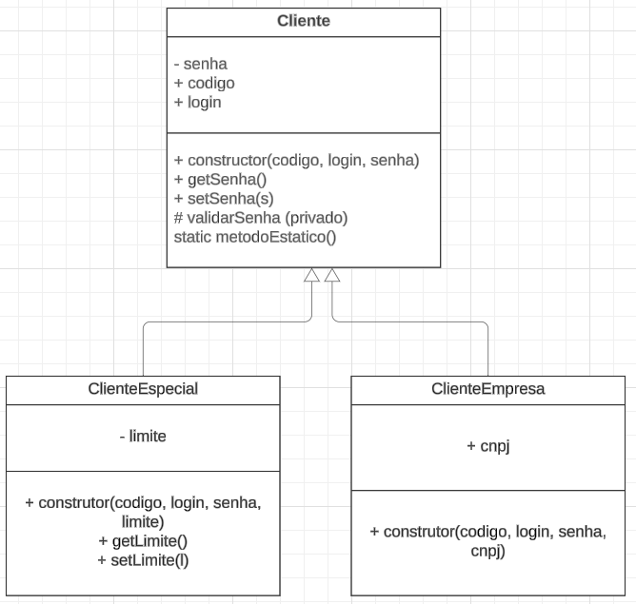
Exercício 23
Criar classes especificadas ao lado;
Atributo senha deve ser privado e acessado e alterado apenas pelo getter & setter;
O método privado validarSenha(s) deve ser executado sempre que o usuário definir uma nova senha, permitindo apenas 6 caracteres;
O metodoEstatico só pode ser acessado pela classe, e não por suas instâncias.

